Slide 1
أركان الحكم
راجعه وأشرف عليه
الأستاذ / عبدالرحمن الشراري.
http://t.me/abd_fegh_1

Slide 2
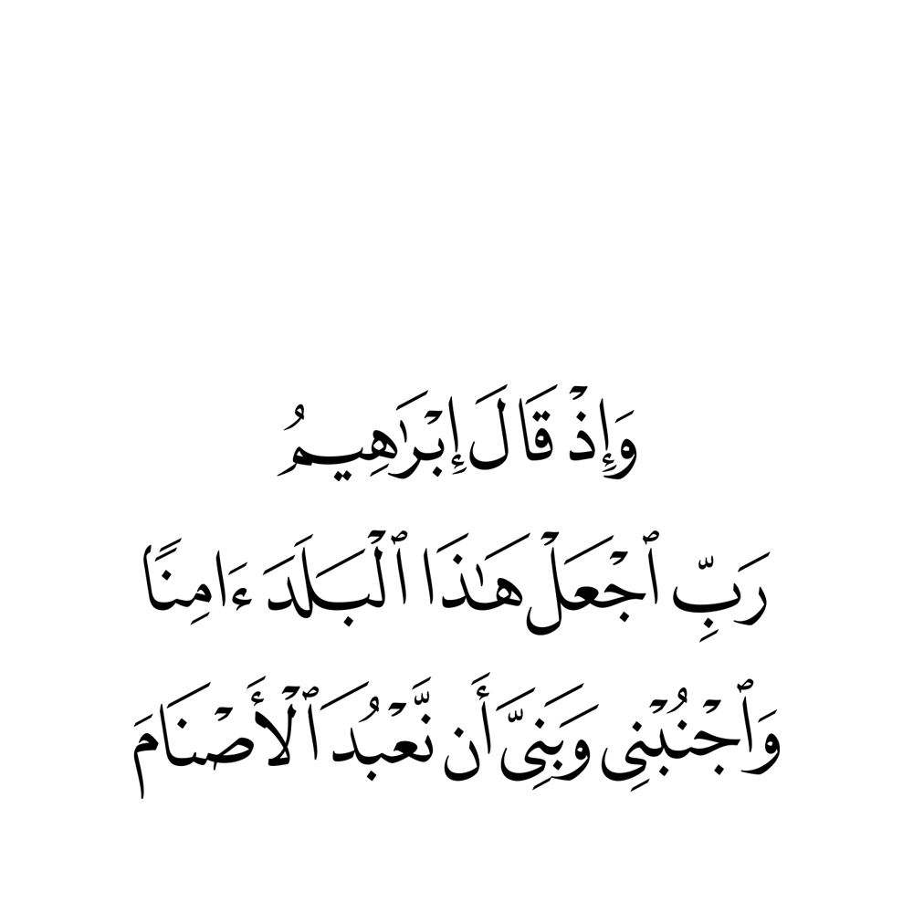

Slide 3
ارسلـ/ي سؤالًا لزملائك في المجموعة الأخرى من ذاكرتك عن الدرس السابق !
تدريس تبادلي (وضع أسئلة).

Slide 4
استنبط/ي عنوان الدرس
من خلال الصورة !
أركان الحكم
ركُن
تعلم باللعب (تحليل الرموز)

Slide 5
الأهداف:
1- تتعرف على أركان الحكم الثلاثة.
2- تُميّز بين المكلف وغيره.
3- اضف/اضيفي اهدافًا أخرى تودّ/ين التعرف عليها خلال الدرس!

Slide 6
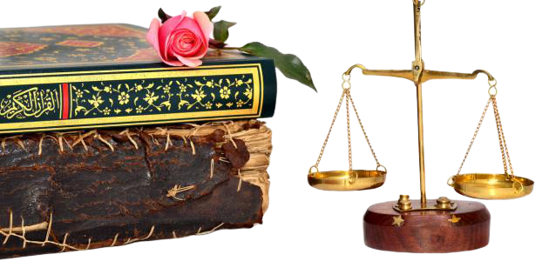
عزيزي الطالب المُبدع / عزيزتي الطالبة المُبدعة :
اقرأ/ي الآية تلاوة مُتقنة ثم اجب/ اجيبي عن السؤال!
بماذا أمر الله سبحانه وتعالى في هذه الآية؟
أمر الله من بأداء الأمانة؟

Slide 7
في كل الأحكام الشرعية التي أمر بها الله سبحانه وتعالى
يكون فيها ثلاثة أركان :
المحكوم عليه
المحكوم فيه
الحاكم
استخرج/ي الأركان الثلاثة من الآية :

Slide 8
الركن الأول : الحاكم.
قال تعالى: "إِنِ الْحُكْمُ إِلاَّ لِلّه"
لا يجوز ، لأن الحكم لله وحده سبحانه وتعالى
والمجتهدون مستشكفون لحكم الله سبحانه وتعالى لا مبتدئون له.
درسنا مُسبقًا مسائل
نُسبت الى من قضى فيها كالمسألتين العمريتين ، هل يجوز القول بأن الحاكم هو
عمر بن الخطاب رضي الله عنه؟ ولماذا؟

Slide 9
الركن الثاني : المحكوم فيه
عزيزي الطالب المُبدع / عزيزتي الطالبة المُبدعة :
من مخزونك اللغوي والفقهي ، قدّم/ي تعريفًا للمحكوم فيه !
ما تعلق به خطاب الشارع أو هو الفعل المُكلف به.
اذكر/ي آية و
حدد/ي الحاكم
و المحكوم فيه !

Slide 10
الركن الثاني : المحكوم فيه
وصفان اذا اجتمعا في الفعل المكلف به يكون لازمًا على المُكَلَف :
1. أن يكون معلومًا للمكلف .
أي غير جاهل بحكمه.
ماذا يُقصد بأن يكون معلومًا للمكلف؟

Slide 11
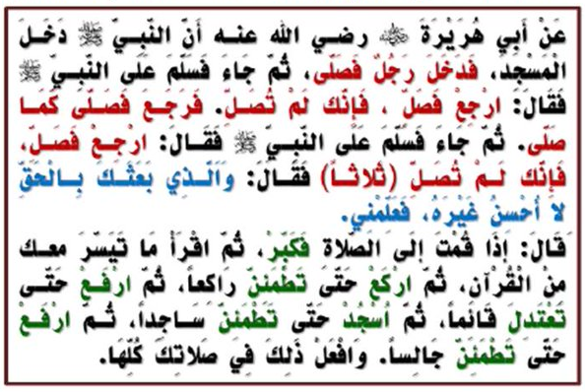
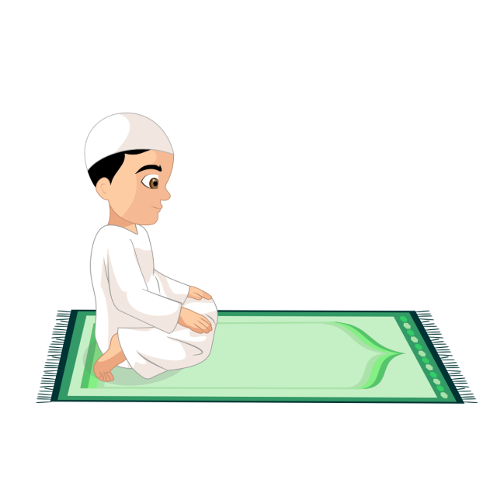
الركن الثاني : المحكوم فيه
اقرأ/ي ثم اجيب/ي!

Slide 12
الركن الثاني : المحكوم فيه
لماذا أمر الرسول صلى الله عليه وسلم الرجل بإعادة صلاته!
هل أمره بإعادة ما سبق
من الصلوات التي انقضى
وقتها؟
تبرير منطقي

Slide 13
شارك/ي مجموعتك في استنباط فوائد واحكام من حديث المسيء في صلاته :

Slide 14
الركن الثاني : المحكوم فيه
وصفان اذا اجتمعا في الفعل المكلف به يكون لازمًا على المُكَلَف :
2.
2. أن يكون مقدورًا للمكلف.
قال تعالى: "لَا يُكَلِّفُ اللَّهُ نَفْسًا إِلَّا وُسْعَهَا "
استنبط/ي الوصف
الثاني من خلال الآية:

Slide 15
الركن الثاني : المحكوم فيه
مثلّ/ي على أحكامًا تسقط عند انتفاء القدرة!
الحج.
وجوب صلاة الفرض قائمًا.
الصيام في حال المرض.
تفكير ابداعي

Slide 16
الركن الثالث: المحكوم عليه
وهو الشخص الذي تعلّق به خطاب الشرع ، وهو المُكلف.
قال رسول الله صلَّى اللهُ عليه وسلَّم قال: ((رُفِع القَلمُ عن ثلاثةٍ:
عن النَّائمِ حتَّى يستيقظَ، وعن الصَّبي حتَّى يحتلِمَ،
وعن المجنونِ حتَّى يَعقِلَ)) .
استنبط/ي شروط التكليف
من الحديث التالي:
البلوغ
العقل

Slide 17
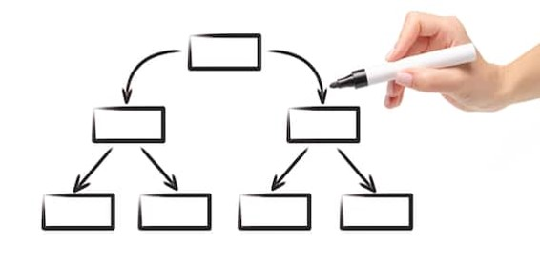
ارسم/ي خريطة توضح/ين فيها أركان الحكم ، مع بيان الأوصاف الفعل الواجب ، وشروط التكليف !
خريطة مفاهيم

Slide 18
عزيزي الطالب المُبدع/ عزيزتي الطالبة المبدعة:
ابدّع/ي في صياغة أسئلة ثم قدّم/ي سؤالك
من معلم الى مجموعة
من طالب الى طالب
من مجموعة الى طالب
من معلم الى طالب
من طالب الى معلم
تدريس تبادلي (وضع أسئلة).

Slide 19
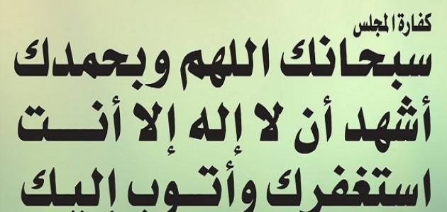
بارك الله فيكم ابنائي الطلاب ، بناتي الطالبات ..
ووفقكم لما يُحب ويرضى
للمزيد من العروض
Sukadesign
+966 564378627

